Slide 1
Pretvorba digitalnog i analognog signala

Slide 2
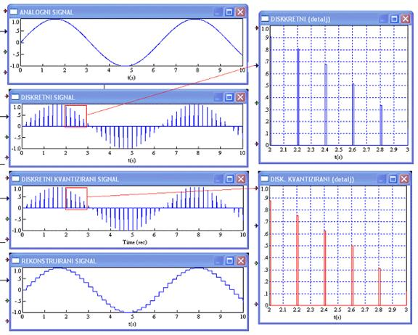
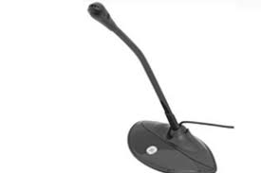
ANALOGNO DIGITIALNA PRETVORBA
Dobiveni električni signal koji titranjem zraka uzrokuju titranje osjetljive membrane u mikrofonu koja svojim gibanjem mijenja električni signal je analogan
da bi ga računalo prepoznalo potrebno ga je pretvoriti u digitalan signal
to znači da je potrebno provesti analognu-digitalnu pretvorbu.
MIKROFON
DIGITALNO VOĐENJE ONLINE

Slide 3
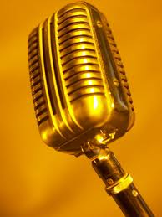
ANALOGNO-DIGITALNA PRETVORBA
Pojačalo
A/D pretvornik

Slide 4
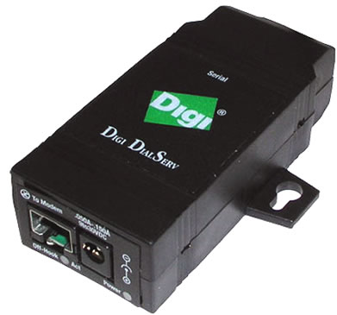
Električni signal iz mikrofona prolazi kroz pojačalo gdje se dodatno pojačava
Nakon toga se pretvara iz analognog u digitalni (računalo samo razumije 0 i 1)
Kako bi pretvorili analogni u digitalni prvo se uzima uzrok analognog signala u određenim trenucima to se zove UZROK
Vrijednost analognog signala se pretvara u BINARNI BROJ koji se kodira
Na izlazu iz A/D pretvornika izlazi binarni digitalni signal koji opisuje vrijednosti analognog signala
Analogno digitalni pretvornik

Slide 5
Digitalno-analogna pretvorba
Prilikom izvođenja glazbe odvija se suprotan proces u digitalno-analognom pretvorniku smješteno na zvučnoj kartici
Digitalni signal pretvornik pretvara u analogni električni signal, koji se dodatno filtrira
Analogni signal –koristi se kao pobuna za zvučnik, a promjena amplitude i frekvencija uzrokuju titranje zvučničke membrane koja stvara zvučni val koji čujemo
Mikrofon
Od analognog do digitalnog
Digitalni sistem
Zvučnik
Od digitalnog do analognog

Slide 6
Izradili:
Petra Osrečak
Paola Vukić
Robert Pavalić
Luka Vlajčević

